Slide 1
Внешняя экспертиза в ходе оценки инклюзивного процесса в образовательной организации
Алгоритм деятельности эксперта

Slide 2
Целью внешней профессиональной экспертизы является оценивание полноты и достоверности информации, представленной в документации, на сайте и непосредственно в самой образовательной организации, выявление значимых и отличающих от других образовательных организаций достижений и проблем
(метод. пособие «Оценка инклюзивного процесса в образовательной организации» стр. 34)

Slide 3
АЛГОРИТМ работы внешнего эксперта
1. Назначение экспертов (https://disk.yandex.ru/i/itgbo6DhpmAAHg
2.Определение дат, включение в график даты окончания экспертизы и заполнения анкеты, выезда/выхода/дистанционные встречи;
3.Изучение методических рекомендаций, общение с кураторами в экспертируемых ОО (заочное/очное), прочтение анкеты

Slide 4
Алгоритм эксперта
4. Планирование процесса изучения образовательной среды:
анализ сайта;
документы;
выезд или дистанционное общение в удобном формате с педагогами;
родителями;
вспомогательным персоналом;
взаимодействие с администрацией.

Slide 5
Алгоритм работы эксперта
5. Согласование взаимодействия с куратором экспертируемой ОО:
формат встреч с педагогами и родителями, передачи документов (при необходимости)
6. Работа по своему плану.

Slide 6
Что входит в план:
1) Анализ сайта:
изучение документации в соответствии со списком документов, детальное изучение нормативно- правовых локальных актов и документов, в которых отражены различные факторы развития инклюзии (метод. пособие «Оценка инклюзивного процесса в образовательной организации» стр. 37-38);
изучение отзывов об образовательной организации; могут быть сделаны соответствующие заметки для дальнейшей оценки показателей и индикаторов;
определение наличия информации об условиях инклюзии в школе, уровень демонстрации различных учебных и внеучебных мероприятий, способствующих становлению инклюзивной культуры;

Slide 7
Анализ сайта
оценивание степени активности образовательной организации в различных проектных видах деятельности в области инклюзии, ее готовности к дальнейшему совершенствованию и росту в инклюзивной сфере;
выявление общей информационной открытости школы.

Slide 8
2) Дополнительные документы
3) Согласование встреч (очных и /или дистанционных)
4) Проведение встреч (очных и /или дистанционных, индивидуальных, групповых):
непосредственное взаимодействие эксперта с административным сотрудником, который отвечает за реализацию инклюзии в ОО (наставничество, КПК и проч.)
взаимодействие с педагогами, различными специалистами (не более 5 чел.). Показатели инклюзии.
взаимодействие с родителями;
взаимодействие с обслуживающим персоналом.

Slide 9
Показатели инклюзии
система стимулирования педагогов за достижение целевых показателей внутренней системы качества образования;
деятельность психолого-педагогического консилиума;
специфика составления и эффективность внедрения индивидуальных программ психолого-педагогического сопровождения обучающихся;
специфика работы и эффективность проведения педагогических советов;
система стимулирования педагогов за образовательные результаты обучающихся по АООП и СИПР;
профессиональное развитие педагогических работников;
наличие повышения квалификации за счет средств образовательной организации;
реализуемые в организации формы взаимодействия между учителями и специалистами психолого-педагогического сопровождения;
эффективность и доступность рекомендаций ППк по работе с обучающимися с особыми образовательными потребностями при комплектовании классов;
участие специалистов ППк в разработке и реализации индивидуального образовательного маршрута;
возможность получения педагогами консультативной помощи специалистов;
специфика разработки педагогами индивидуальных заданий и адаптации материалов урока для обучающихся с особыми образовательными потребностями;
регулярность информирования родителей о результатах обучения иличностного развития их ребенка;
анализ практики интерактивности внутри образовательной организации с различными субъектами образовательного процесса, степень интенсивности данной коммуникации и ее организационный формат (педагогические советы,проектное взаимодействие и т.д.);
организация различных форм интерактивности педагогов с родителями и проч.

Slide 10
5.Экспертное наблюдение
ВАЖНО! Эксперт, общаясь с участниками образовательного процесса в ОО, получает более детальную информацию об инклюзивных процессах и явлениях в образовательной организации, формирует более объективное представление об эффективном соблюдении различных показателей инклюзии в образовательной организации, фиксирует те процессы и явления в образовательной организации, которые могут выступать индикаторами инклюзии

Slide 11
Результат деятельности эксперта
Анкета «Оценка состояния инклюзивного образовательного процесса в образовательной организации» в цифровом формате.

Slide 12
Основные критерии к деятельности эксперта
опыт работы в области инклюзивного образования;
наличие научных публикаций по инклюзивной тематике.

Slide 13
Методы проводимой экспертизы
Экспертное наблюдение.
Ознакомление с документацией образовательной организации
Экспертная беседа
Анализ сайта

Slide 14
Экспертное наблюдение
В рамках него происходит фиксация экспертом тех процессов и явлений в образовательной организации, которые могут выступать индикаторами инклюзии, при этом сам специалист не вмешивается в данные процессы.

Slide 15
Ознакомление с документацией образовательной организации
При работе в этом направлении эксперту следует детально изучить те нормативно -правовые локальные акты и документы, в которых отражены различные факторы развития инклюзии. Документы и комментарии к ним предоставляет административный сотрудник, отвечающий за реализацию инклюзии в ОО.

Slide 16
Экспертная беседа
Получение более детальной информации об инклюзивных процессах и явлениях в образовательной организации, которые могут выступать индикаторами инклюзии, при этом сам специалист не вмешивается в данные процессы.
Проводится с координатором по инклюзии или представителем администрации, отвечающим за инклюзивные процессы, с педагогами и специалистами ОО (не более 5)
Формируется более объективное представление об эффективном соблюдении различных показателей инклюзии в образовательной организации.

Slide 17
Анализ сайта
наличие информации об условиях инклюзии в школе
понимание уровня демонстрации различных учебных и внеучебных мероприятий, способствующих становлению инклюзивной культуры
оценка степени активности образовательной организации в различных проектных видах деятельности в области инклюзии, ее готовности к дальнейшему совершенствованию и росту в инклюзивной сфере
выявление общей информационной открытости школы

Slide 18
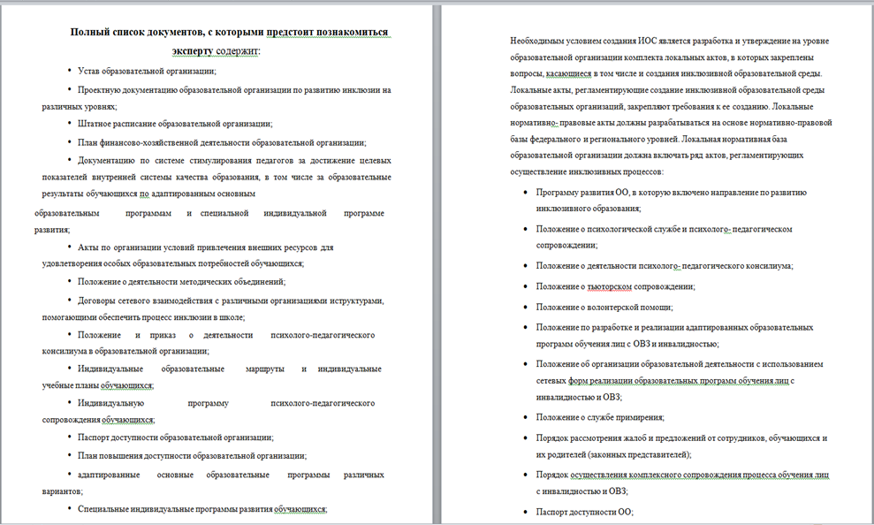

Slide 19
Подготовительный этап
Эксперт осуществляет целеполагание,
определяет основные этапы, время и место проведения экспертизы;
осуществляет различные подготовительные мероприятия.

Slide 20
Основной этап
Непосредственное взаимодействие эксперта с администрацией, педагогами, различными специалистами, обслуживающим персоналом, детьми, родителями и др. в рамках образовательной организации с использованием намеченных ранее методов, средств, форм.

Slide 21
Посещение образовательной организации
(временные рамки работы при нахождении в школе (не более 3 часов)
как работает служба охраны;
беседа с администратором;
беседа с педагогами и специалистами ОО (психологами, тьюторами, ассистентами-помощниками по оказанию технической помощи, социальными педагогами, логопедами, дефектологами, сурдопереводчиками, сурдопедагогами) в количестве не более пяти человек;
беседа на предмет комфортного совместного обучения детей;
беседа с несколькими родителями детей с ОВЗ или инвалидностью (5-7)
беседа с родителями детей с нормотипичным развитием

Slide 22
Посещение образовательной организации
беседа на предмет комфортного совместного обучения детей;
беседа с несколькими родителями детей с ОВЗ или инвалидностью (5-7);
беседа с родителями детей с нормотипичным развитием
вопросы детям на предмет комфортности пребывания в ОО;
общение со вспомогательным персоналом;
оценка доступности образовательной среды;

Slide 23
Заключительный этап
Обсуждение внешним экспертом полученных результатов в экспертной группе, заполнение оценочной анкеты после определенных рефлексивных действий

Slide 24
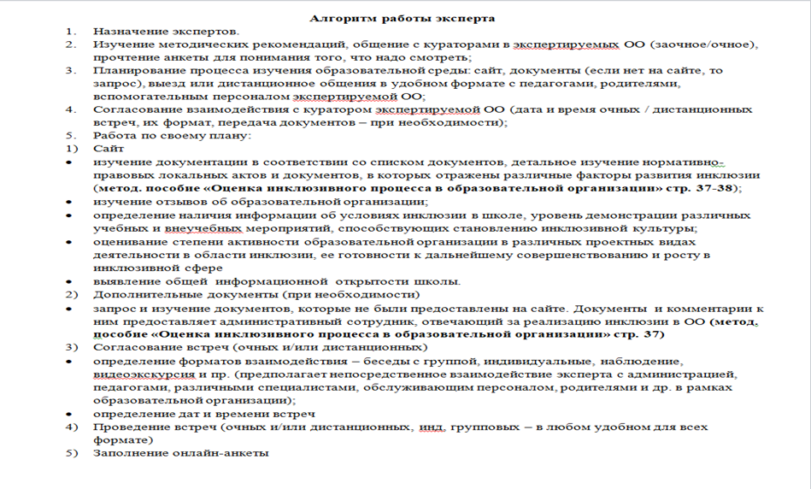

Slide 25
Заключительный этап
Рефлексивная деятельность
Перед заполнением цифровой анкеты «Оценка состояния инклюзивного образовательного процесса в образовательной организации» обдумать основные показатели и индикаторы оценки.

